Slide 1
Терминал охранника
Работу выполнила студентка федерального государственного бюджетного образовательного учреждения высшего образования «Московский государственный университет геодезии и картографии» Щигрева Виктория 2023-ФГиИБ-ИСиТ-1б

Slide 2
Актуальность пропускного терминала
В настоящее время практически никуда не получится зайти без терминалов, будь то музей, офис, школа, университет и так далее. Через пропускной пункт каждый день проходит большое количество людей. Именно поэтому программа Терминал охранника является крайне актуальной. Она позволяет контролировать вход и выход людей с территории, а также позволяет осуществлять выдачу временных пропусков.

Slide 3
Цели и задачи
Цель: разработать desktop приложение, которое будет симулировать терминал охранника посещаемости сотрудников организации по пропускам.
Задача: создать интуитивно понятное приложение, которое будет сохранять все входы и выходы сотрудников в базе данных и проходить валидацию.

Slide 4
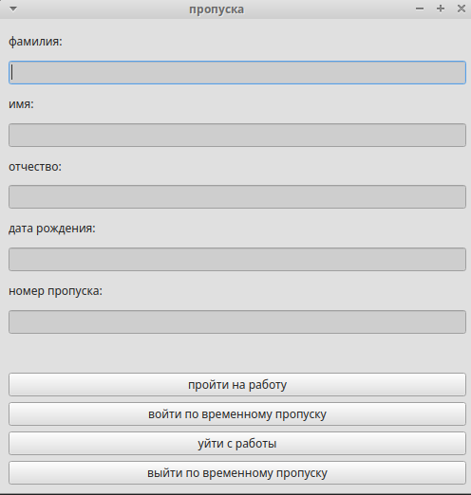
Обзор интерфейса
1) Поле ввода имени, фамилии, отчества
2) Поле ввода даты рождения
3) Поле ввода номера пропуска
4) Кнопка прохода на работу, выхода с работы
5) Вход по временному пропуску и выход по временному пропуску

Slide 5
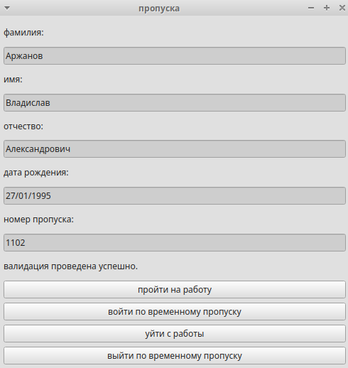
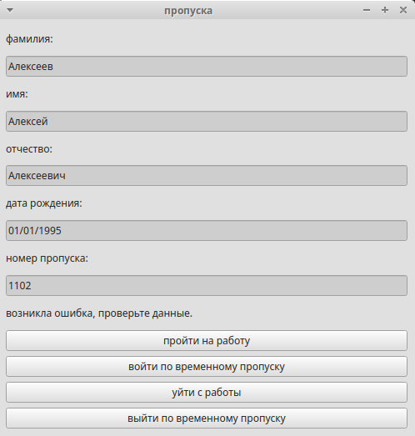
Успешная/не успешная валидация

Slide 6
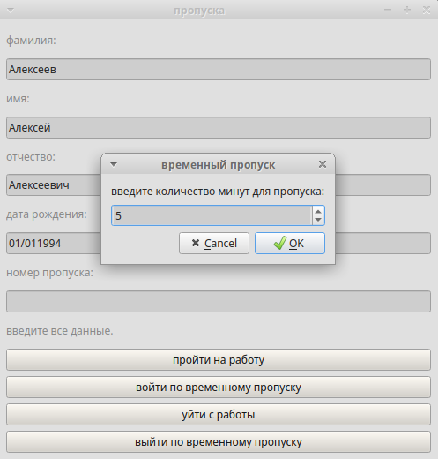
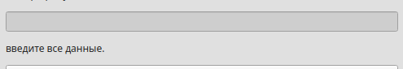
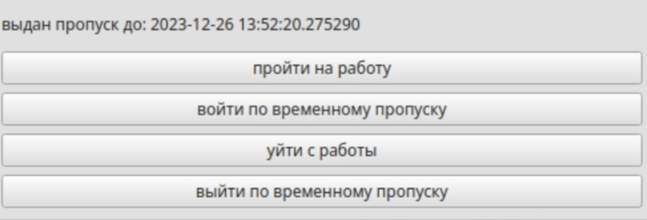
Создание временного пропуска

Slide 7
Что использовалось для создания программы
Библиотеки:
База данных: с помощью Dbeaver. Всё сохраняется автоматически
и ручных поправок в базе данных не надо делать

Slide 8
Заключение
- Программа работает и выполняет все необходимые функции.
- Приложение выполнено в соответствии с техническим заданием.

